Slide 2
Notes:
妊娠する からだと心の変化

Slide 3
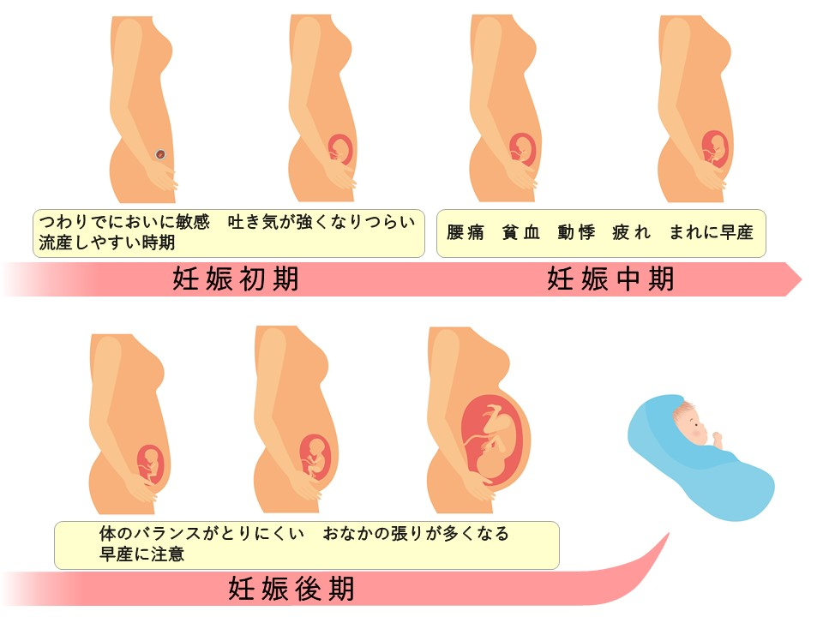
Notes:
妊娠中の母体には、おなかの赤ちゃんの発育が進むにつれて様々な変化が起こってきます。
特に妊娠11週（３か月）頃までと妊娠28週（８か月）以降は、からだの調子が変化しやすい時期です。
仕事のしかたや、休息の方法、食事のとり方などに十分注意が必要です。

Slide 4
Notes:
また、ホルモンの関係で起こる変化もあります。
微熱が続く、疲れやすくなる、眠気が多くなることや、また、仕事に対する不安からつわりが起こるなど、心とからだの変化に順応できず、精神的に大きな負担が生じることもあります。
出産後も健やかに子育てと仕事をするためにも、妊娠中から周りの人の配慮がとても重要になります。

Slide 5
Notes:
妊娠・出産に伴う うつ

Slide 6
Notes:
女性は出産後、休む間もなく赤ちゃん中心の生活が始まります。
赤ちゃんもお母さんも初めてのことばかりで、精神的にも身体的にも負担が続きます。
育児本通りにはいかないとわかっているけれど、目の前の赤ちゃんがなぜ泣いているのかわからない自分に、とても落ち込んでしまうこともしばしば。
それは分娩後に急激に減少するホルモン分泌量に関係するとも言われています。
女性は産後と、更年期の時期と、人生で２度うつ病を発症しやすい時期があります。
女性ホルモンの影響もありますが、母としての仕事が増え、大切な赤ちゃんのことを心配するあまり、心がオーバーワークになって充電不足になってしまうこともあります。

Slide 7
Notes:
こうした心身の疲れから、10人に1人くらいの女性が産後うつを発症します。
産後うつは産後約2週〜1か月に始まることが多いと言われています。
産後うつを防ぐためには、配偶者のサポートがとても重要になります。
令和4年から育児・介護休業法がかわります。
特に大きな改正ポイントは、出生直後の時期に、男性が柔軟に育児休業を取得できる制度が追加されたことです。
新しい制度は「出生時育児休業」、通称「産後パパ育休」と言います。
出産直後の育児には男性も早い段階から参加し、助け合って子育てができる環境を、職場からもサポートすることが重要になります。

Slide 8
Notes:
妊娠中の仕事
職場でできるサポート

Slide 9
Notes:
妊娠した女性に対し、職場でどのような支援が必要か、職場の上司はもちろん、同じ職場で働く人たちにも周知しておくことが必要です。
妊娠中・出産後の働く女性を支援する、さまざまな法律や制度があります。

Slide 10
Notes:
事業主として取り組まなければならない措置として、
妊娠中、定期的な妊婦健診などを受けるための時間の確保や通勤緩和があります。
妊娠した女性と赤ちゃんの健康管理のための妊婦検診を定期的に受診するための時間を確保しなければなりません。
通勤中の混雑によって、つわりの悪化や流産・早産などにつながる恐れがあるため、医師等から指導を受けた旨、妊娠中の女性労働者から申出があった場合は、混雑時間をさけて通勤ができるようにしなければなりません。

Slide 11
Notes:
次に、妊娠中の休憩、軽易業務への転換などの措置です。
つわりがある時は精神的にも辛いため、医師等から指導を受けた旨、妊娠中の女性労働者から申出があった場合は、適宜休息や栄養補給のため間食ができるよう、休憩時間を長くする、回数を増やす等の措置を講じなければなりません。
重いものを扱う作業や立ち続ける業務など、医師等から指導を受けた旨、妊娠中の女性労働者から申出があった場合は、体への負担軽減のため、担当業務の見直しや転換などを行う必要があります。

Slide 12
Notes:
次に、時間外労働、休日労働、深夜業についてと、産前産後の休業、育児時間についての措置です。
時間外労働、休日労働、深夜業は、本人から免除の請求があった場合はさせてはなりません。
女性が申し出しやすい職場環境にすることもとても大切になります。
産前休業は、女性が休業を請求した場合、出産予定日の6週間前（双子など多胎児の場合は14週間前）から就業させることはできません。
産後休業は、原則として出産日翌日から8週間は就業させることはできません。
いつごろからお休みしたいのか、また、出産後はいつ復職したいのか、本人と時間に余裕をもって話し、職場全体でも共有しておくことが大切になります。
出産後早い段階から職場復帰を希望する場合、子供が0歳の間は本人から1日2回、各々少なくとも30分の育児時間取得の請求があった場合は応じなければなりません。

Slide 13
Notes:
働く女性を支援するさまざまな法律や制度がありますが、妊娠している女性が医師等から指導を受けた場合などに
その指導内容を事業主の方に的確に伝えることができる「母性健康管理指導事項連絡カード」、略して「母健連絡カード」があります。
この「母健連絡カード」が提出された場合は、事業主はカードの記載内容に応じた適切な措置を講じる必要があります。
会社から積極的に周知するのもよいでしょう。

Slide 14
Notes:
妊娠・出産に関するハラスメントも注意が必要です。
事業主による妊娠・出産・育児休業等を理由とした解雇等の不利益取扱いは禁止されています。
また、妊娠・出産・育児休業等に関する嫌がらせなどのハラスメントを防止する措置をとる必要があります。
何気ない会話でも うっかりした発言はハラスメントになる可能性があります。
相手の立場を考えたコミュニケーションが大切です。

